Slide 1
Fond malých projektov Kisprojekt Alap
Otváracia konferencia Fondu malých projektov
Kisprojekt Alap nyitókonferenciája
Košice/Kassa
13.10.2023

Slide 2
Fond malých projektov v novom programovom období Kisprojekt Alap az új programidőszakban 2023-2027
Operačný program Interreg VI-A Maďarsko – Slovensko
FMP - nástroj na podporu projektov menšieho rozsahu na regionálnej úrovni
Cieľ - podpora medziregionálnej spolupráce
EZÚS Via Carpatia zastrešoval Fond malých projektov v rámci programu spolupráce Interreg V-A Slovenská republika – Maďarsko v rokoch 2017 – 2023.
Interreg VI-A Magyarország – Szlovákia Operatív Program
KPA - eszköz a kisebb léptékű projektek regionális szintű támogatására
Cél – az interregionális együttműködés támogatása
A Via Carpatia EGTC az Interreg V-A Szlovákia-Magyarország Együttműködési Programon belül is a Kisprojekt Alapot valósította meg 2017-2023 között.

Slide 3
Rozdiely Különbségek
1.
2014 - 2020
2.
2021 - 2027
Rozpočet (EFRR) Költségvetés (ERFA) | 6 232 357,84 EUR | 6 074 766,36 EUR
Počet partnerov v malých projektoch Partnerek száma a kis projektekben | 2 (SK+HU partner) | 1 partner
Typ rozpočtu Költségvetés típusa | Real cost + Flat rate | Lump sum
Výzvy Felhívások | 4 (z toho 1 otvorená) 4 (abból 1 nyitott) | 4 uzavreté výzvy 4 zárt végű
Podávanie žiadostí Pályázatok benyújtása | V tlačenej forme a elektronicky Papír alapon és elektronikusan | Elektronicky Elektronikusan
Jazyk žiadosti Pályázatok nyelve | SK a HU SK és HU | SK alebo HU SK vagy HU
Dokumenty potrebné k reportu Elszámoláshoz szükséges dokumentumok | Všetky finančné a komunikačné dokumenty Összes pénzügyi és kommunikációs dokumentumok | Prezenčná listina, komunikačné výstupy, fotky, slovný popis Jelenléti ív, kommunikációs kimenetelek, fényképek, szóbeli beszámoló
Zjednodušené procesy
Egyszerűsített eljárási rend

Slide 4
Rozpočet Fondu malých projektov (2021-2027) Kisprojekt Alap költségvetése (2021-2027)
Celkový rozpočet
Teljes költségvetés
6 454 439,26 EUR
EFRR 80 %
5 163 551,41 EUR
20 %
1 290 887,85 EUR
SK
Celkový rozpočet
Teljes költségvetés
HU
Celkový rozpočet
Teljes költségvetés
EFRR 80 %
ERFA 80 %
12 % Národné spoluf.
12 % Hazai társfin.
8 % Vlastné zdroje
8 % Önrész
EFRR 80 %
ERFA 80 %
15 % Národné spoluf.
15 % Hazai társfin.
5 % Vlastné zdroje
5 % Önrész

Slide 5
Výzva v rámci FMP 2023-2027 Felhívás a 2023-2027 KPA-n belül
OPRÁVNENÉ ÚZEMIE
OPRÁVNENÉ SUBJEKTY
OPRÁVNENÉ AKTIVITY
ČASOVÁ OPRÁVNENOSŤ REALIZÁCIE AKTIVÍT
FORMA A VÝŠKA PODPORY
JOGOSULT TERÜLET
JOGOSULT PÁLYÁZÓK
TÁMOGATOTT TEVÉKENYSÉGEK
A TEVÉKENYSÉGEK VÉGREHAJTÁSÁNAK IDŐKORLÁTOZÁSA
A TÁMOGATÁS FORMÁJA ÉS ÖSSZEGE

Slide 6
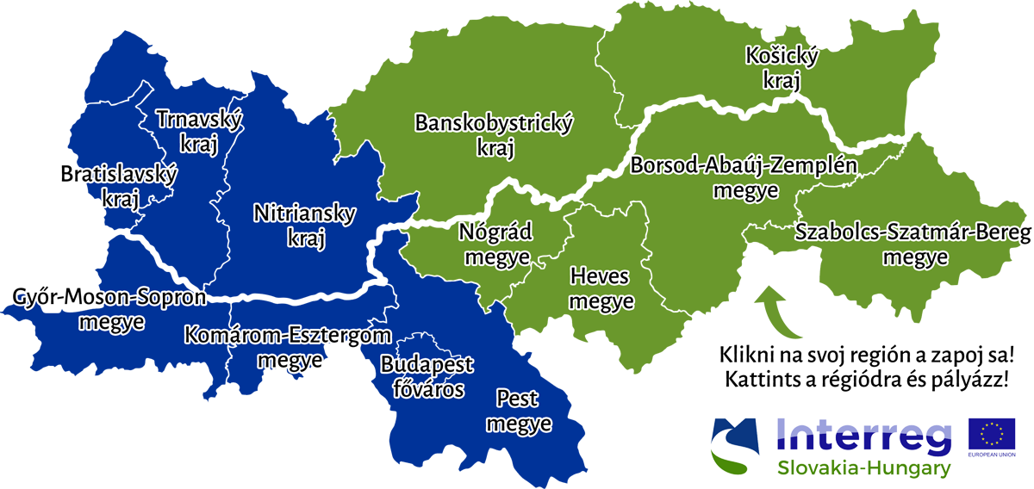
Oprávnené územie
Jogosult terület
EZÚS Via Carpatia
EZÚS Rába-Dunaj-Váh

Slide 7
Oprávnené subjekty Jogosult pályázók
samosprávy a ich inštitúcie
neziskové organizácie
vzdelávacie a výskumné inštitúcie
cirkvi
Európske zoskupenia územnej spolupráce
štátne orgány
inštitúcie pre ochranu záujmov
önkormányzatok és intézményeik
civil szervezetek
oktatási és kutatási intézmények
egyházak
ETT-k
kormányzati szervek
érdekvédelmi testületek

Slide 8
Oprávnené aktivity Támogatott tevékenységek
Výzva podporuje nasledovné aktivity:
Organizovanie odborných konferencií a programov
Organizovanie festivalov
Organizovanie kultúrnych podujatí
Organizovanie športových podujatí
Organizovanie detských a mládežníckych táborov
Cieľ:
podpora spolupráce medzi regionálnymi aktérmi
Rozpočet projektu bude určený v závislosti od počtu návštevníkov na organizovanom podujatí.
A felhívás a következő tevékenységeket támogatja:
fesztiválok szervezése
kulturális események szervezése
sportesemények szervezése
szakmai konferenciák és programok szervezése
gyermek és ifjúsági táborok szervezése
Cél:
a regionális szereplők közötti együttműködés támogatása
A projekt költségvetését a szervezett rendezvény látogatóinak számától függően határozzák meg.

Slide 9
Časový rámec realizovaných aktivít A végrehajtott tevékenységek időkerete
4 uzavreté výzvy
Vyhlásenie 1. výzvy – 16. október 2023
Termín uzávierky výzvy – 15. november 2023
Jednotlivé výzvy sa budú periodicky opakovať – 10/2024; 10/2025; 10/2026
Realizácia úspešných projektov – vždy nasledujúci rok po vyhlásení výzvy
Žiadatelia, ktorých projekty budú schválené v 1. výzve, budú môcť realizovať svoje projekty od marca do decembra roku 2024
4 zárt végű felhívás
Az 1. felhívás meghirdetése - 2023. október 16.
Felhívás határideje – 2023. november 15.
Az egyes felhívások minden éven megismétlődnek – 2024/10; 10/2025; 10/2026
A sikeres projektek megvalósításának határideje - a felhívás meghirdetését követő év
Azok a pályázók, akiknek projektje az 1. felhívásban jóváhagyásra kerül, 2024. márciustól decemberig valósíthatja meg projektjét

Slide 10
Forma a výška podpory A támogatás formája és összege
Počet účastníkov Létszám | Podpora EU (€) EU támogatás (€) | Celkový rozpočet (€) Teljes költségvetés (€)
25-50 | 13 215 | 16 518,75
51-75 | 15 855 | 19 818,75
76-100 | 18 500 | 23 125,00
101-125 | 21 145 | 26 431,25
126-150 | 23 785 | 29 731,25
151-175 | 26 430 | 33 037,50
176-200 | 29 070 | 36 337,50
201-225 | 31 715 | 39 643,75
226-250 | 34 360 | 42 950,00
251-276 | 37 000 | 46 250,00
276 a viac | 39 645 | 49 556,25
METÓDA ZJEDNODUŠENÝCH NÁKLADOV – LUMP SUM
Rozpočet projektu sa bude odvíjať od počtu účastníkov na medzinárodnom podujatí.
Minimálne 50 % účastníkov podujatia musí prísť zo zahraničia.
Paušálna suma na podujatia na mieste pre žiadateľov:
EGYSZERŰSÍTETT KÖLTSÉGEK MÓDSZERE – LUMP SUM
A projekt költségvetése a nemzetközi esemény résztvevőinek számától függ.
A rendezvényen résztvevők legalább 50%-ának külföldről kell érkeznie.
Helyszíni rendezvények átalánydíja a jelentkezők száma szerint:

Slide 11
Prečo sa zapojiť do našej výzvy?
Miért csatlakozzon a felhívásunkhoz?
Výhody:
Podpora regionálneho rozvoja pomocou miestnych obyvateľov, turistov, škôl
Rýchly proces vyúčtovania a vyplácania
Menej požadovaných dokumentov
Kontrola na jednej úrovni
Jeden partner namiesto dvoch
Využitie možnosti zjednodušených nákladov
Előnyök:
A területfejlesztés támogatása helyi lakosok, turisták, iskolák segítségével
Gyors elszámolási és kifizetési folyamat
Kevesebb kért dokumentum
Egyszintű ellenőrzés
Egy partner kettő helyett
Az egyszerűsített költségek lehetőségének kihasználása

Slide 12
Spôsob podávania projektov
Pályázatok benyújtása
Podávanie žiadostí elektronicky cez systém Interreg+
k dispozícii bude manuál na použitie systému
žiadosti sa budú podávať v slovenskom alebo maďarskom jazyku
https://husk.interregplus.eu/21-27
systém bude spustený po zverejnení výzvy
Pályázat benyújtása elektronikusan történik Interreg+ rendszer használatával
elérhető lesz a rendszer használati útmutatója
a pályázatokat szlovák vagy magyar nyelven lehet benyújtani
https://husk.interregplus.eu/21-27
a rendszer a felhívás közzététele után indul

Slide 13
Najbližšie udalosti
Közelgő események
Info dni:
Košice (SK) 23.10.2023, 11:00
Miškovec (HU) 03.11.2023, 10:00
online: UTORKY + ŠTVRTKY od 17.10.2023 do 14.11.2023
o 10:00 (SK) a 13:00 (HU)
Info napok:
Kassa (SK) 2023.10.23., 11:00
Miskolc (HU) 2023.11.03., 10:00
online: KEDD + CSÜTÖRTÖK 2023.10.17. és 2023.11.14. között
10:00 (SK) és 13:00 (HU)

Slide 14
Kontakty
Elérhetőségek
Európske zoskupenie územnej spolupráce
Via Carpatia s r. o.
Námestie Maratónu mieru 1
042 66 Košice
Office:
Bačíkova 7
040 01 Košice
Tel: +421 55 333 71 42
info@viacarpatia-spf.eu
www.viacarpatia-spf.eu
www.spf-viacarpatia.eu
www.viacarpatia.eu
www.facebook.com/viacarpatia.eu

Slide 15
Ďakujeme za pozornosť!
Köszönöm a figyelmet!

